Slide 1
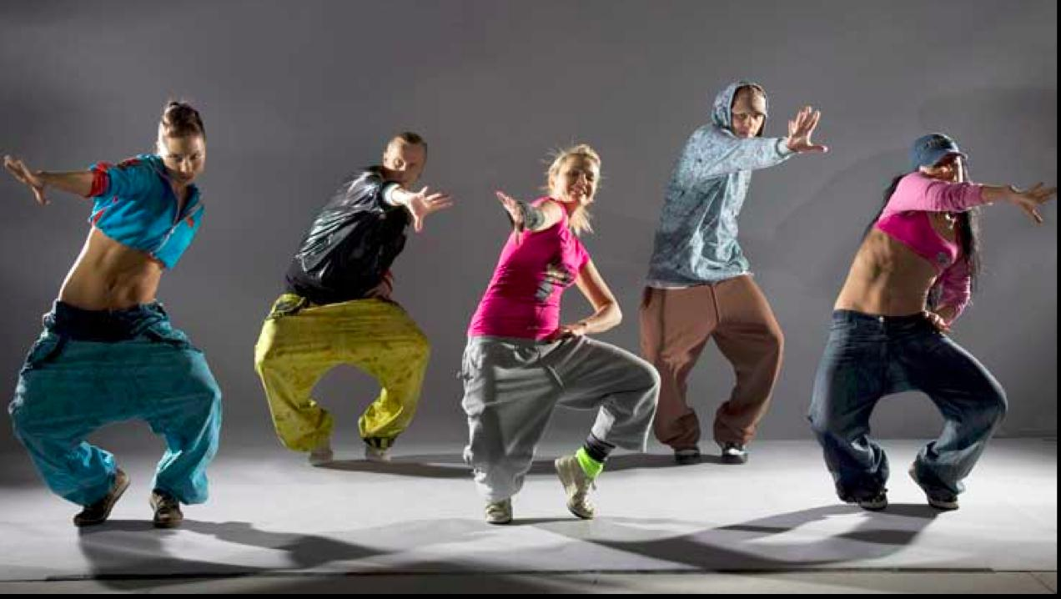
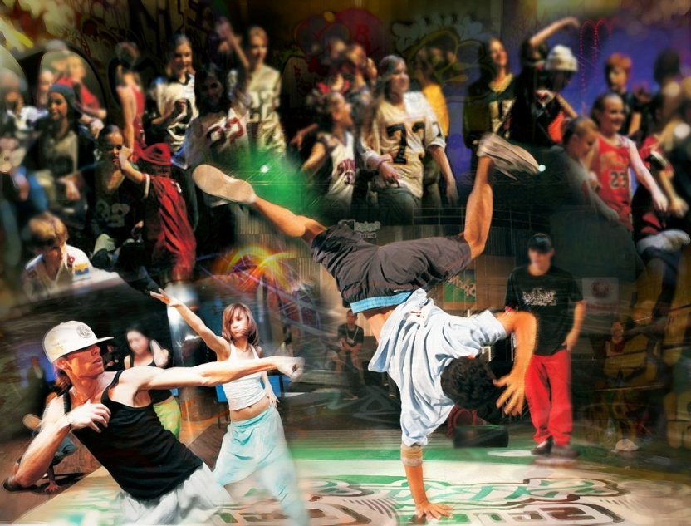
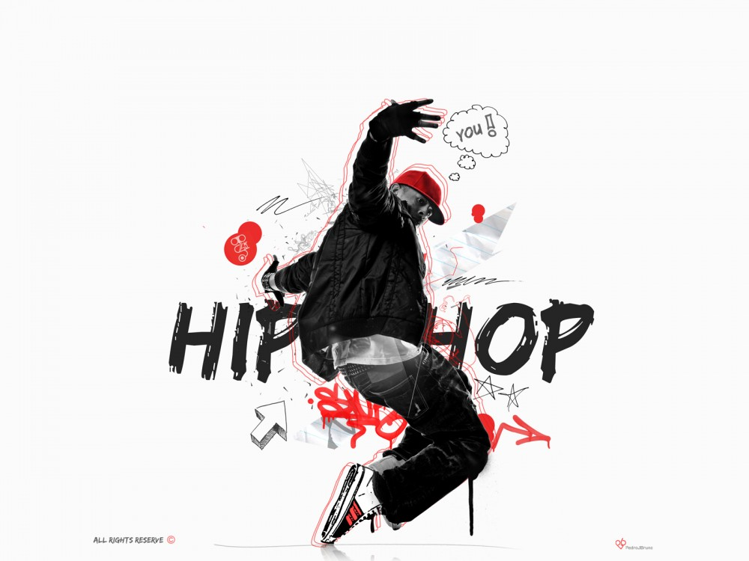
Субкультура Хип-Хоп

Slide 2
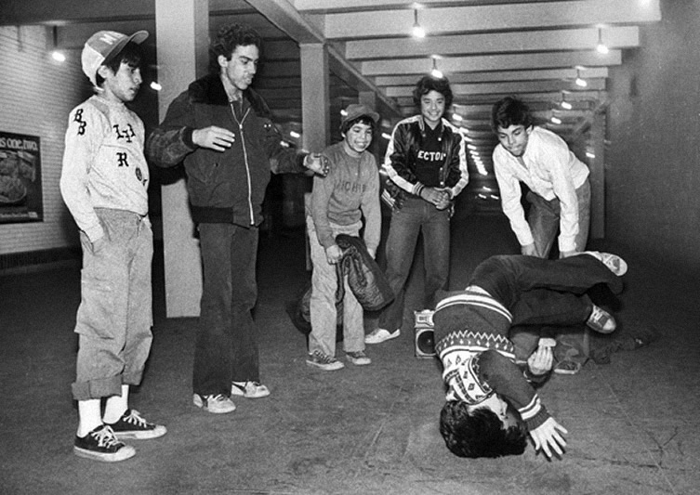
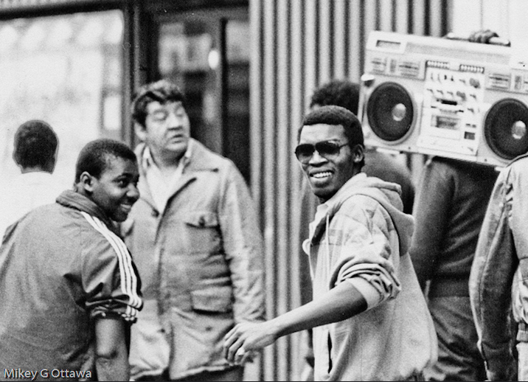
Субкультура хип-хоп зарождалась в «черных кварталах» Нью-Йорка в середине 70-х годов XX века под влиянием выходцев с Ямайки, которые в это же время зарождали движение скинхедов на другом конце земного шара. На дискотеках для молодежи из бедных афроамериканских районов, которых в обычные клубы не пускали, впервые было употреблено слово MC (правда, не в совсем том значение, в котором мы воспринимаем его сейчас), ди-джея впервые стали воспринимать не как наемного исполнителя, который ставит музыку по заказу владельца клуба, там же появились и крутые танцоры, которые соревновались друг с другом танцуя в перерывах (брейках).

Slide 3

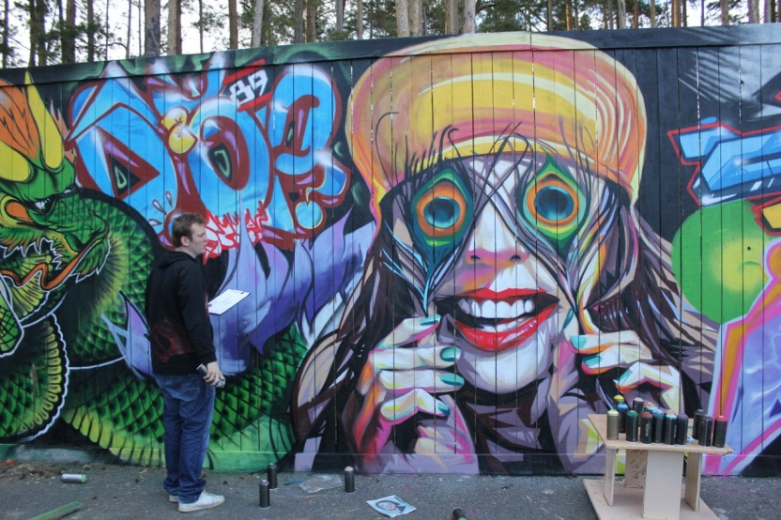
Субкультура хип-хоп включает в себя три направления:
1) Музыкальный стиль «реп» – речитатив под музыкальный ритм, задаваемый ди-джеем, с четко. обозначенными рифмами.
2) Танцевальный стиль «брэйк-данс» – уникальный по пластичности и ритмичности танец, который заложил моду на спортивный стиль одежды для хип-хопа.
3) Искусство «граффити» – настенные рисунки и росписи.

Slide 4
Представителей субкультуры делят на 4 группы:
Рэпперы
R&B-ишники
Бэкпэкеры
Бэггеры

Slide 5
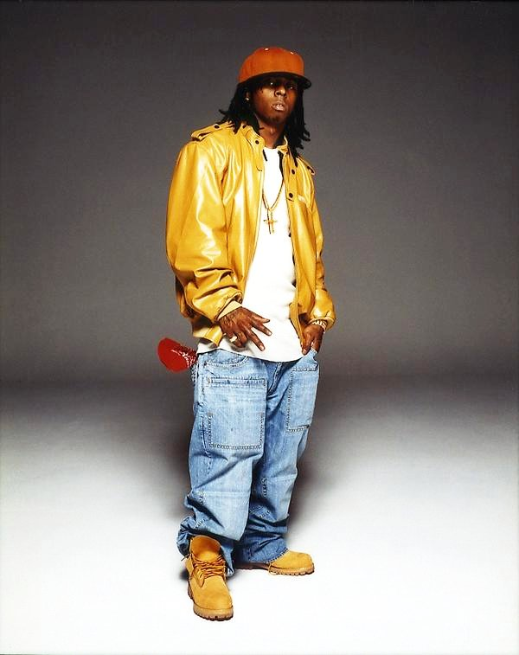
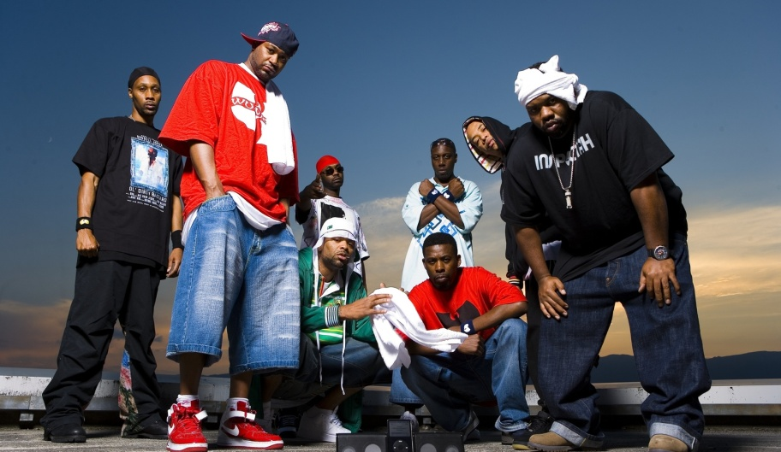
Рэпперы – носят мешковатую одежду больших размеров (джинсы-«трубы», плотные рубашки, спортивные футболки, куртки-аляски), стилизованные под рэп-культуру ювелирные украшения, «бэйсболки» поворачиваю назад. Никаких требований к вступлению в свои группы не выдвигают, главное одеваться и говорить как репер и слушать реп.

Slide 6
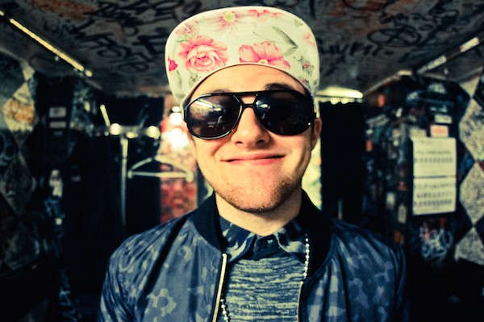
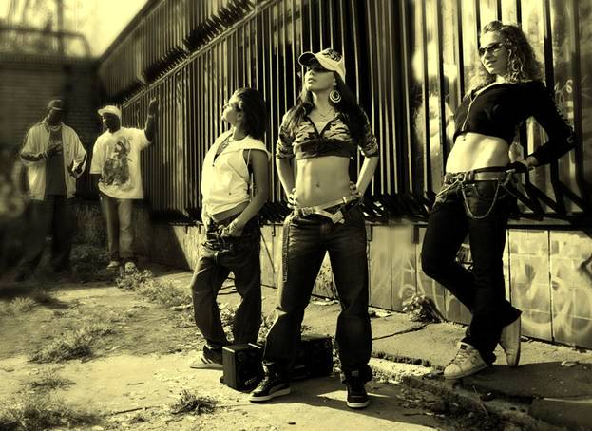
R&B-ишники – носят дырявые джинсы с заниженной талией, ремни с большими пряжками, футболки, массивные очки, «бейсболки» и кроссовки. Подвержены влияниям моды. Представители – «золотая молодежь» (дети обеспеченных родителей). Украшения и одежда R&B-ишников стоит недешево, поэтому вступают в эту группу те, у кого есть деньги.

Slide 7


Бэкпэкеры – рюкзак за спиной и готовность к путешествию автостопом в любой момент, предметы роскоши избегают, носят куртки с капюшонами и штаны цвета хаки, кроссовки. При вступлении в группу предъявляются требования к интеллектуальному уровню, поэтому бэкпэкеров часто называют повзрослевшими хиппи, которые получили высшее образование.

Slide 8
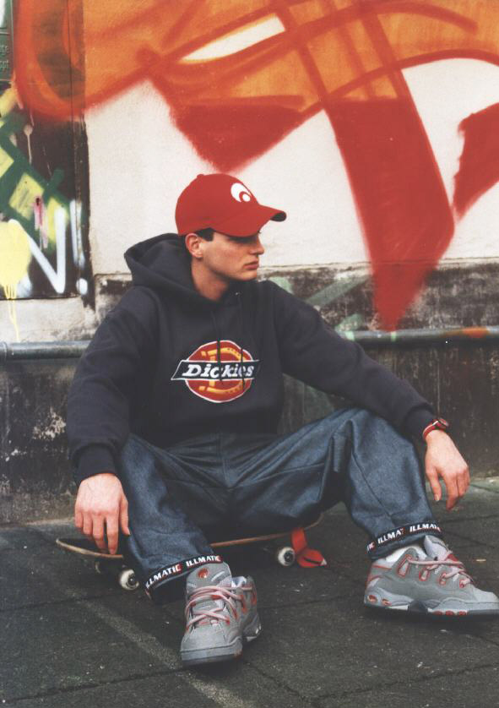
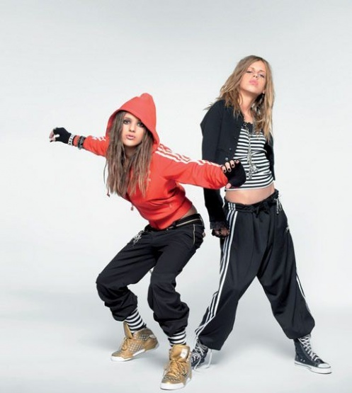
Бэггеры – единственные представители субкультуры хип-хоп, которые не слушают реп, не танцуют брейк-данс и не рисуют граффити. С хип-хопом их роднит только стиль одежды: мешковатые штаны они заправляют в кроссовки (вставляют на концах резинки или манжетки), носят кенгурушки с капюшонами и кроссовки. Бэггеры не курят и не употребляют спиртные напитки.

